Slide 1
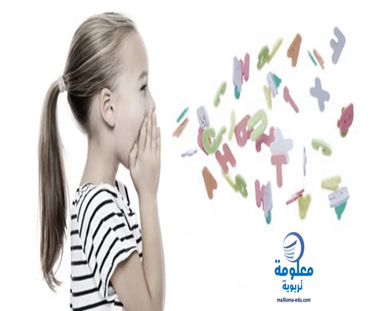
إقليم كوردستان - العراق وزارة التعليم العالي والبحث العلمي جامعة صلاح الدين – أربيل كلية التربية قسم اللغة العربية
التعبير والمحادثة
للمرحلة الرابعة/ الكورس الثاني
إعداد وتقديم
م. م. آوات محمد أحمد
awat.ahmed@su.edu.krd
2023 - 2024

Slide 2
الاتصال غير اللفظي
مفهوم الاتصال غير اللفظي تتم عملية التواصل غير اللفظي من خلال إرسال واستقبال رسائل دون كلمات بين الأشخاص، وقد يتم إرسال تلك الرسائل من خلال لغة الجسد أو تعابير الوجه أو التقاء العيون أو هيئة الجسد وأوضاعه أو الشم أو اللمس أو الذوق، كما يمكن نقل الرسائل غير اللفظية من خلال وسائط مادية مثل: الملابس وشكل الشعر، كما تحتوي عادة على عناصر غير لفظية يطلق عليها اسم "اللغة الجانبية"، والتي تتمثل في جودة الصوت والتواتر وعلو الصوت وطريقة الكلام واللحن وطبقة الصوت، كما أن للنصوص المكتوبة عناصر تواصل غير لفظية مثل طراز الكتابة، الترتيب الفراغي للكلمات، أو ترتيب النص في الصفحة، وتمثل طريقة التواصل غير اللفظية من 60 إلى 65 بالمائة من التواصل بين الأشخاص.
أشكال الاتصال غير اللفظي:
هناك العديد من أشكال التواصل غير اللفظي، نذكر منها التالي:
1- الوضعيات الجسدية: تعمل وضعية جسم الإنسان، بالإضافة إلى تعابير الوجه، والاتصال بالعينين على إيصال الكثير من الرسائل إلى المتلقي، فإنها تعبر عن مدى انتباه الشخص ومدى اهتمامه في الحديث مع الآخرين.

Slide 3
الاتصال غير اللفظي
2- المظهر الشخصي: يعبر شكل الملابس التي يرتديها الشخص بشكل غير لفظي عن شخصيته، وخلفيته، وحالته المادية، وكيف سيستجيب الآخرون لها، مثلاً: إن الشخص ذا الملابس الرثة والشعر غير المرتب قد يعطي انطباعًا بأنه قليل الاكتراث.
3- الإشارات الجسدية: والتي تتمثل بحركات الأيدي، والجسم، والرأس، والوجه، أو العيون، ومن أشهر إشارات الجسد هي التلويح باليد كإشارة للترحيب في الثقافات الغربية، كما قد تأخذ إشارات الجسد معاني مختلفة على اختلاف الثقافة، وقد يؤدي استخدام إشارة جسد ملائمة في ثقافة ما إلى نتيجة عكسية تماما في ثقافة أخرى.
4- اللمس: يعتبر اللمس بين الأشخاص على أنه طريقة للتواصل، مثل: المصافحة، وتشابك الأيدي، والتقبيل، والتربيت على الأكتاف وغيرها.
5- المورثات الثقافية: المورثات هي الحقلة الأصعب في دراسة التواصل غير اللفظي؛ لأنها تختلف باختلاف الثقافات، لكن هناك أدلة تشير إلى أن التواصل غير اللفظي بين الأشخاص لا يعتمد بالكامل على البيئة، فمثلاً يميل 7 من كل 10 أشخاص عادة إلى وضع اليد اليسرى فوق اليمنى عند عقد الذراعين فوق الصدر، بالإضافة إلى ذلك فإن عوامل متعلقة بالمورثات مثل اللباس، وبعض الإشارات الجسدية مثل رفع الإبهام للإشارة على الموافقة.

